Slide 1

Linux para desarrolladores
Jonathan Morales Salazar
www.manosenelcodigo.com
#ManosEnElCódigo

Slide 2
Partes de un computador
Dos partes esenciales la constituyen, el hardware, que es su composición física (circuitos electrónicos, cables, gabinete, teclado, etcétera) y su software, siendo ésta la parte intangible (programas, datos, información, etc.). Una no funciona sin la otra.

Slide 3
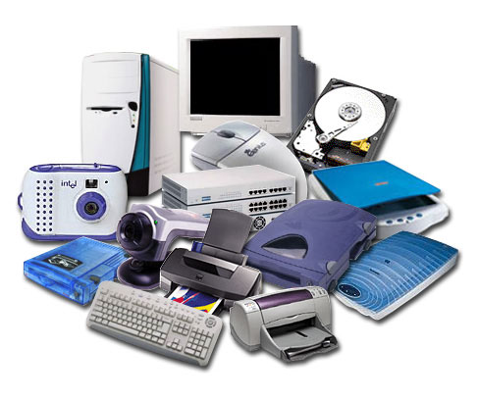
Hardware

Slide 4

Software

Slide 5
Clasificación del software
Software del sistema
Sistemas operativos
Software de programación
Compiladores
Depuradores
Software de aplicación
Ofimática
Videojuegos

Slide 6
Código fuente
Es el escrito directamente por los programadores en editores de texto, lo cual genera el programa. Contiene el conjunto de instrucciones codificadas en algún lenguaje de alto nivel.

Slide 7
Sistema Operativo
Permite al resto de los programas funcionar adecuadamente, facilitando también la interacción entre los componentes físicos y el resto de las aplicaciones, y proporcionando una interfaz con el usuario.

Slide 8
Sistemas operativos para PC
Microsoft Windows
GNU/Linux
Mac OS
Unix
Solaris
FreeBSD

Slide 9
Sistemas operativos para móviles
Android
IOS
Windows phone
BlackberryOS
Firefox OS (abandonado)

Slide 10
Tipos de licencias
Propietario o Privativo
GNU General Public
Open Source

Slide 11
Licencia
Es un contrato entre el creador del software y el usuario del programa informático, para utilizar el software cumpliendo una serie de términos y condiciones establecidas dentro de sus cláusulas.

Slide 12
Libertades del software libre
Usar el programa, con cualquier propósito (libertad 0).
Estudiar cómo funciona el programa y adaptarlo a tus necesidades (libertad 1).
Distribuir copias, con lo que puedes ayudar a la comunidad (libertad 2).
Mejorar el programa y hacer públicas las mejoras a los demás, de modo que toda la comunidad se beneficie. (libertad 3).
El acceso al código fuente es un requisito previo para que se den las libertades 1 y 3.

Slide 13
Libre != Gratis
Free as in Freedom,
not free as in free beer

Slide 14
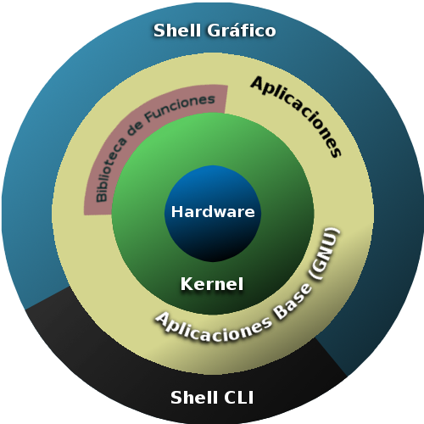
Distribuciones

Slide 15
Ediciones de Windows 10
Home
Pro
Enterprise
Education
http://wincom.blob.core.windows.net/documents/Win10CompareTable_FY17_es-es.pdf

Slide 16
Algunas distribuciones
LinuxMint
Debian
Ubuntu
OpenSUSE
Manjaro
Fedora
http://distrowatch.com/

Slide 17
Entornos de Escritorio
Es un conjunto de software para ofrecer al usuario de una computadora una interacción amigable y cómoda.

Slide 18
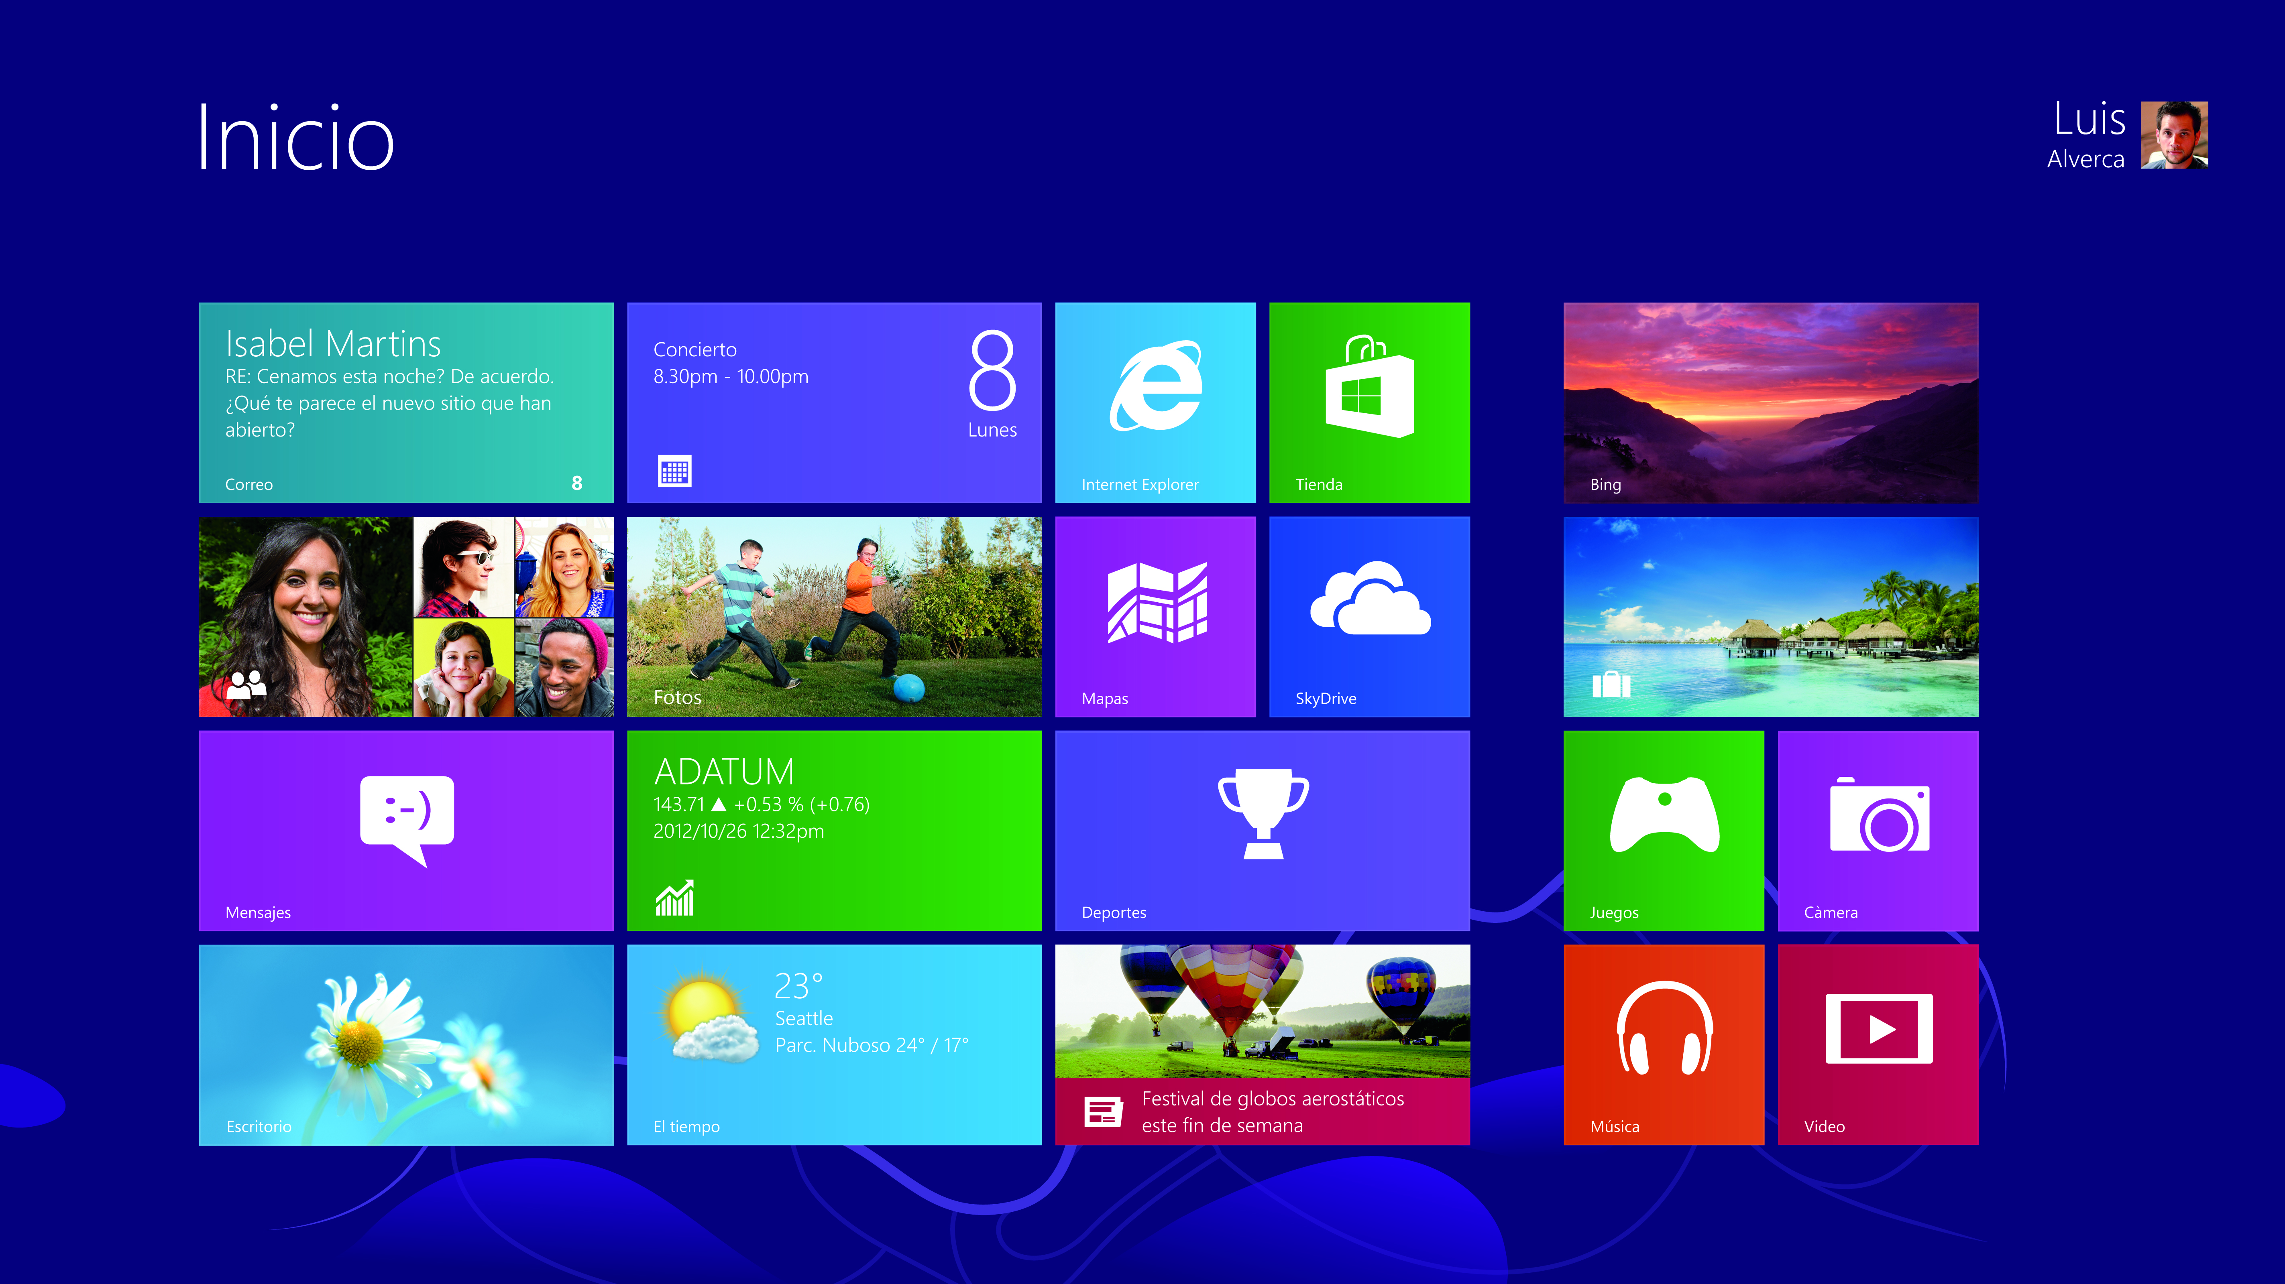
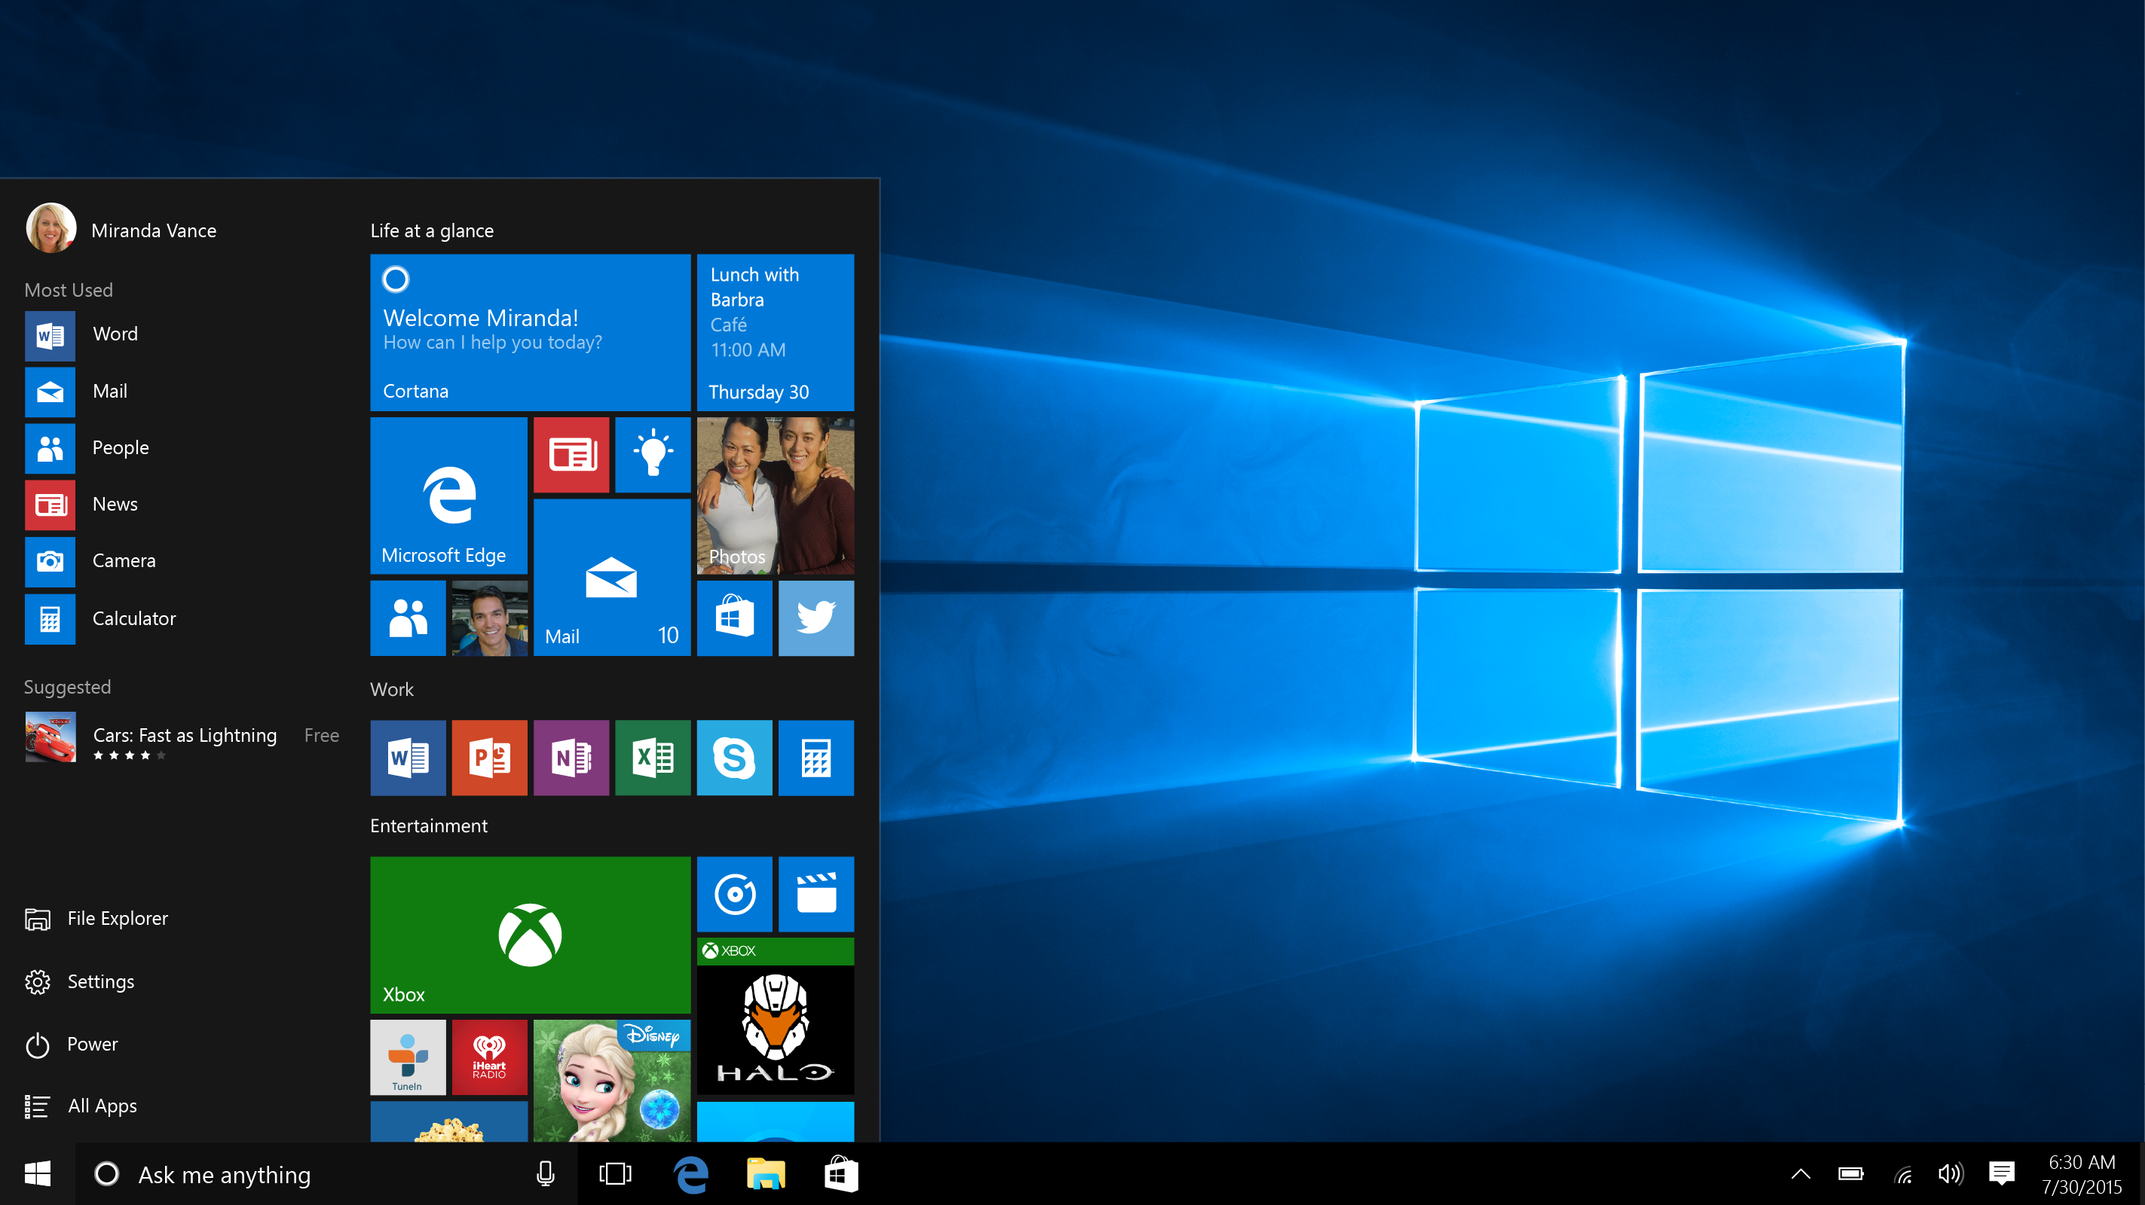
Windows

Slide 19
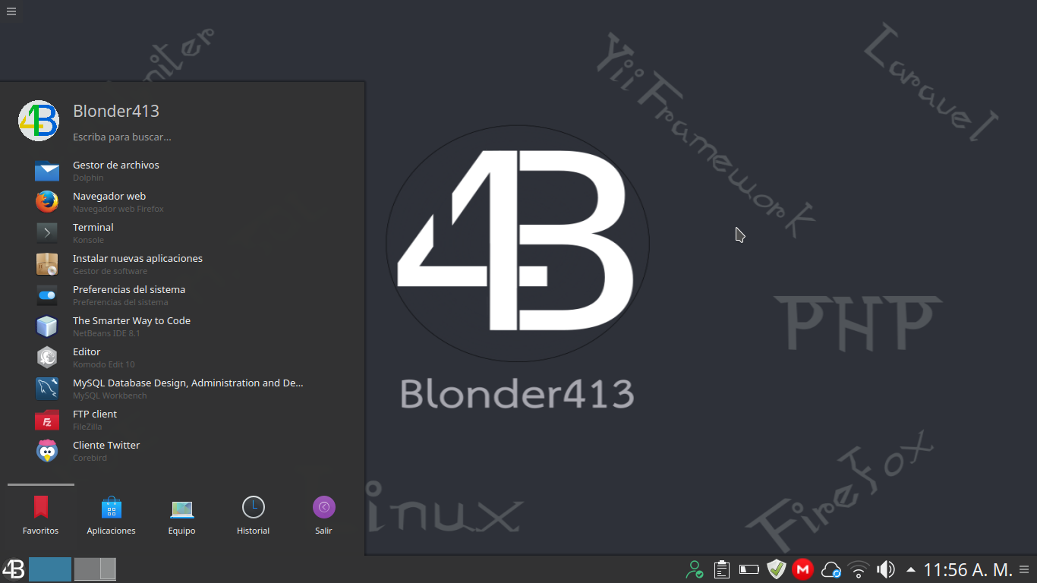
KDE

Slide 20
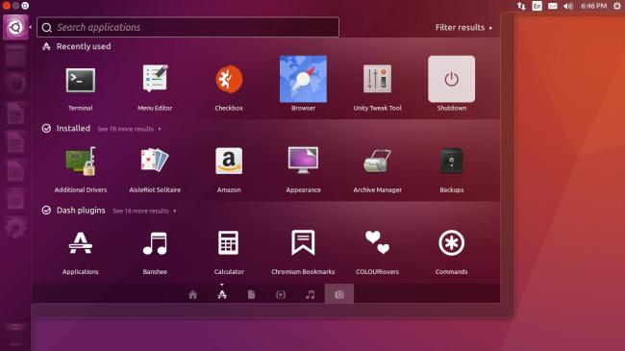
Unity

Slide 21
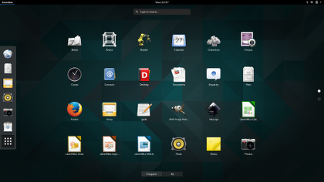
Gnome Shell

Slide 22
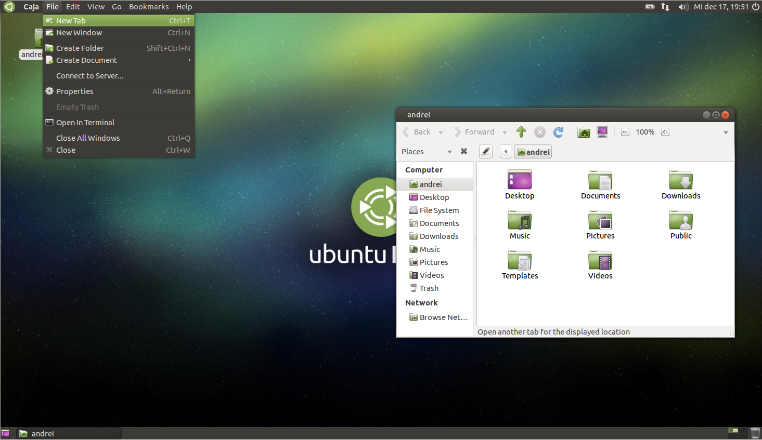
Mate

Slide 23
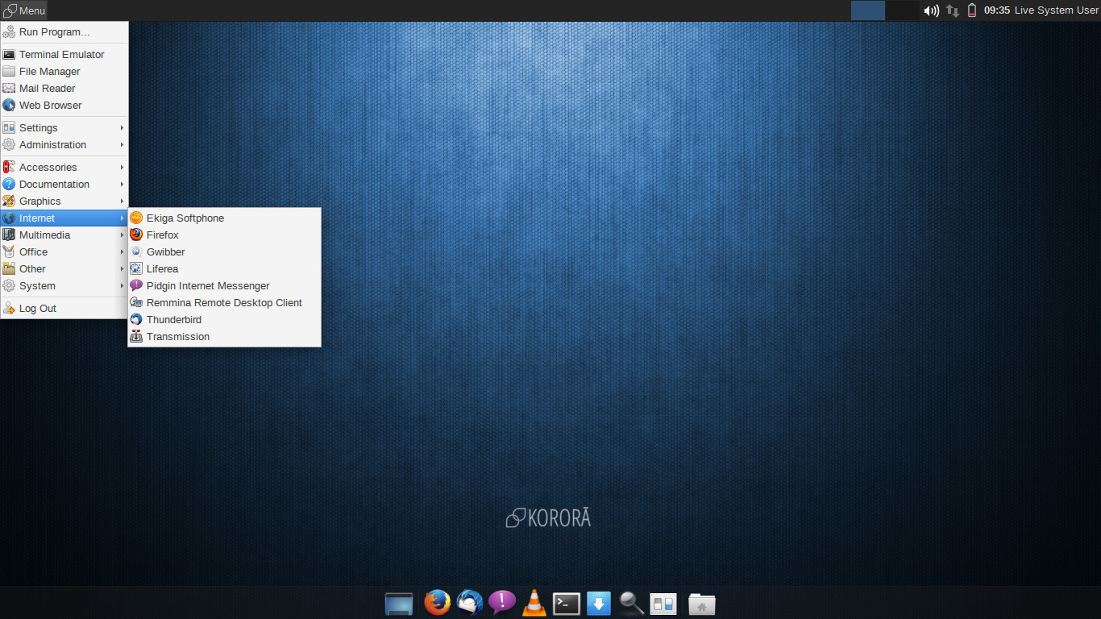
XFCE

Slide 24
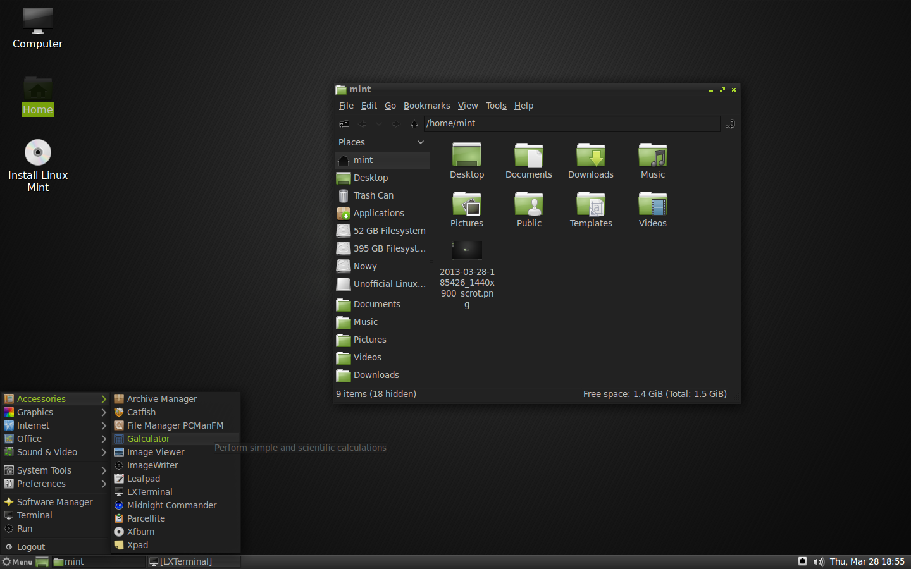
LXDE

Slide 25
Live CD/DVD/USB
Una distribución live o Live CD o Live DVD, más genéricamente Live Distro, siendo en ocasiones como CD vivo o CD autónomo, es un sistema operativo almacenado en un medio extraíble, tradicionalmente un CD o un DVD (de ahí sus nombres), que puede ejecutarse directamente en una computadora.

